Slide 1
Государственное казенное образовательное учреждение школа-интернат № 2 г. Сочи
ПРОЕКТ «Изготовление макета автомата для строевой подготовки юнармейцев»
Подготовил: учитель
Капралов А.Н.

Slide 2
Цели:
Образовательная: обеспечить усвоение учащимися знаний об основных видах и назначении стрелкового оружия;
Воспитательная: воспитать патриотическое отношение к вооружённым силам РФ;
Развивающая: развивать у школьников умение выделять главное, научить самоконтролю, применению знаний на практике. Содействовать развитию у учащихся личностных качеств, целеустремлённости, ответственности и собранности.

Slide 3
Задачи
Ознакомить учащихся с наиболее распространёнными и перспективными технологиями обработки древесины;
Развивать самостоятельность и способность решать творческие задачи;
Воспитывать трудолюбие, честность и порядочность, формировать активную жизненную позицию.

Slide 4
В любом проекте принято выделять пять основных компонентов:
определение потребностей и краткая формулировка задачи;
выработка первоначальных идей;
проработка лучшей идеи;
планирование и изготовление изделия;
испытание и оценка изделия.

Slide 5
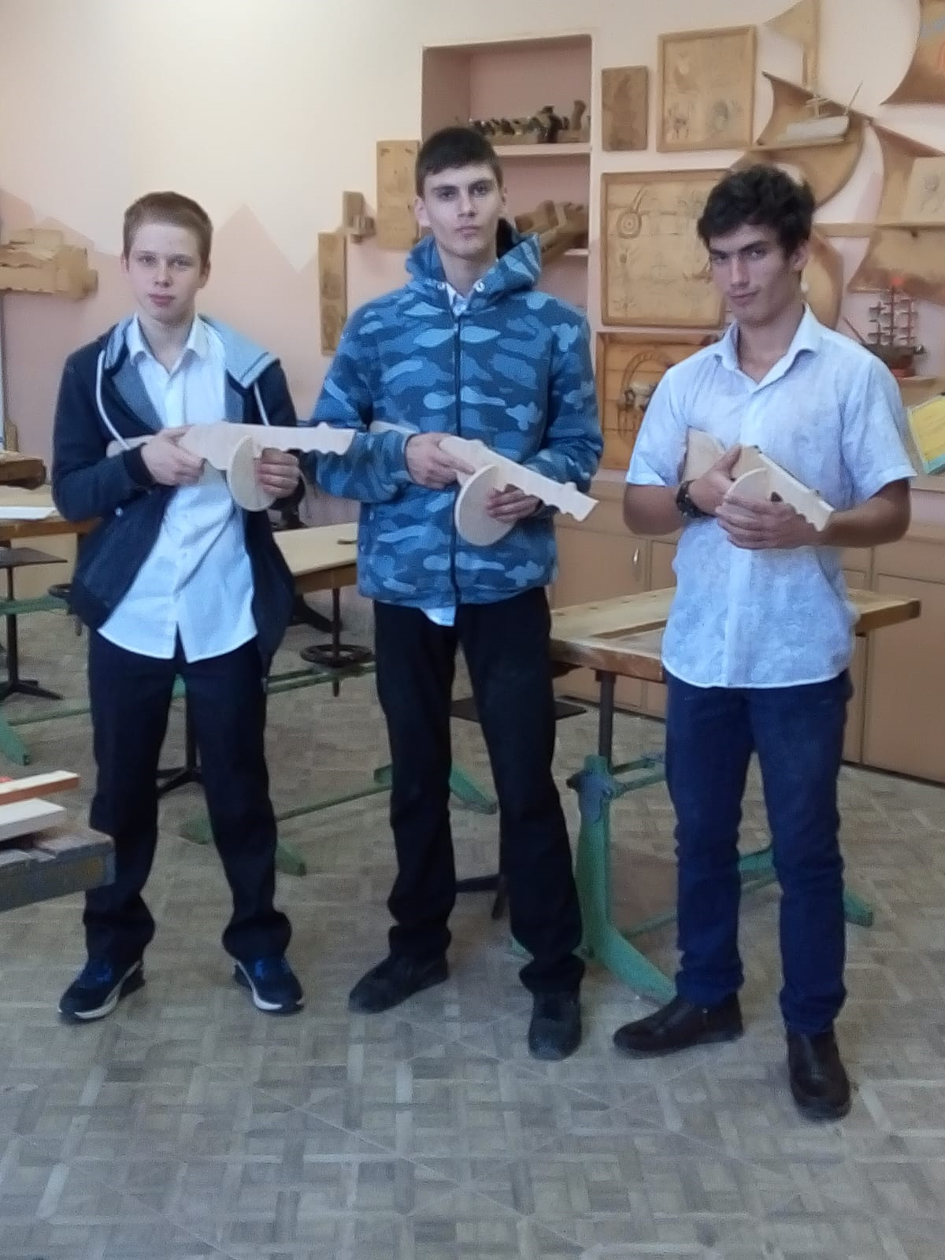
Важнейшей особенностью этой методики является её нелинейность. Чтобы прийти к лучшему варианту решения задачи, иногда приходится несколько раз возвращаться к тому или иному компоненту. Поэтому они могут сочетаться в любой последовательности. Например, уже на этапе изготовления изделия выясняется, что выбранная технология не позволяет получить изделие нужного качества. Тогда учащиеся возвращаются к компонентам «выработка первоначальных идей» или «проработка лучшей идеи» и анализируют заново.

Slide 6
Этапы работы:
1. Выбор древесного материала.
2. Поперечное пиление заготовок с припуском.
3. Строгание заготовок.
4. Разметка по шаблону.
5. Выпиливание.
6. Отделка изделия.

Slide 7
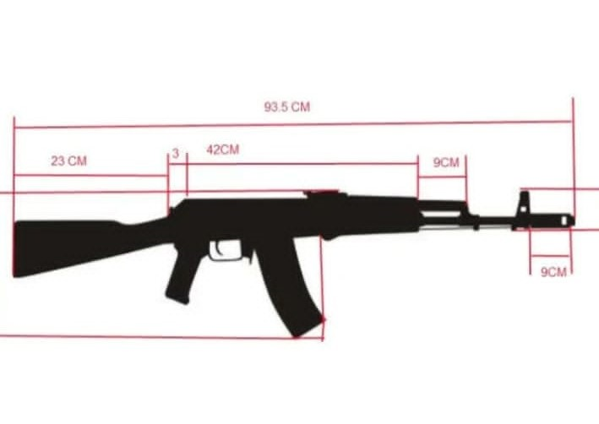

Slide 8
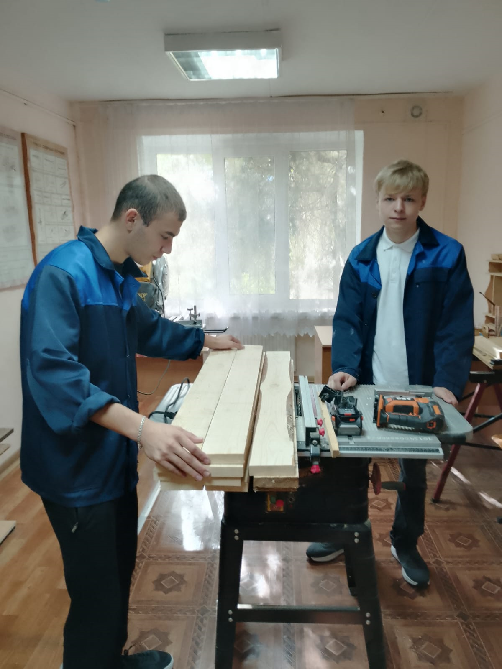

Slide 9
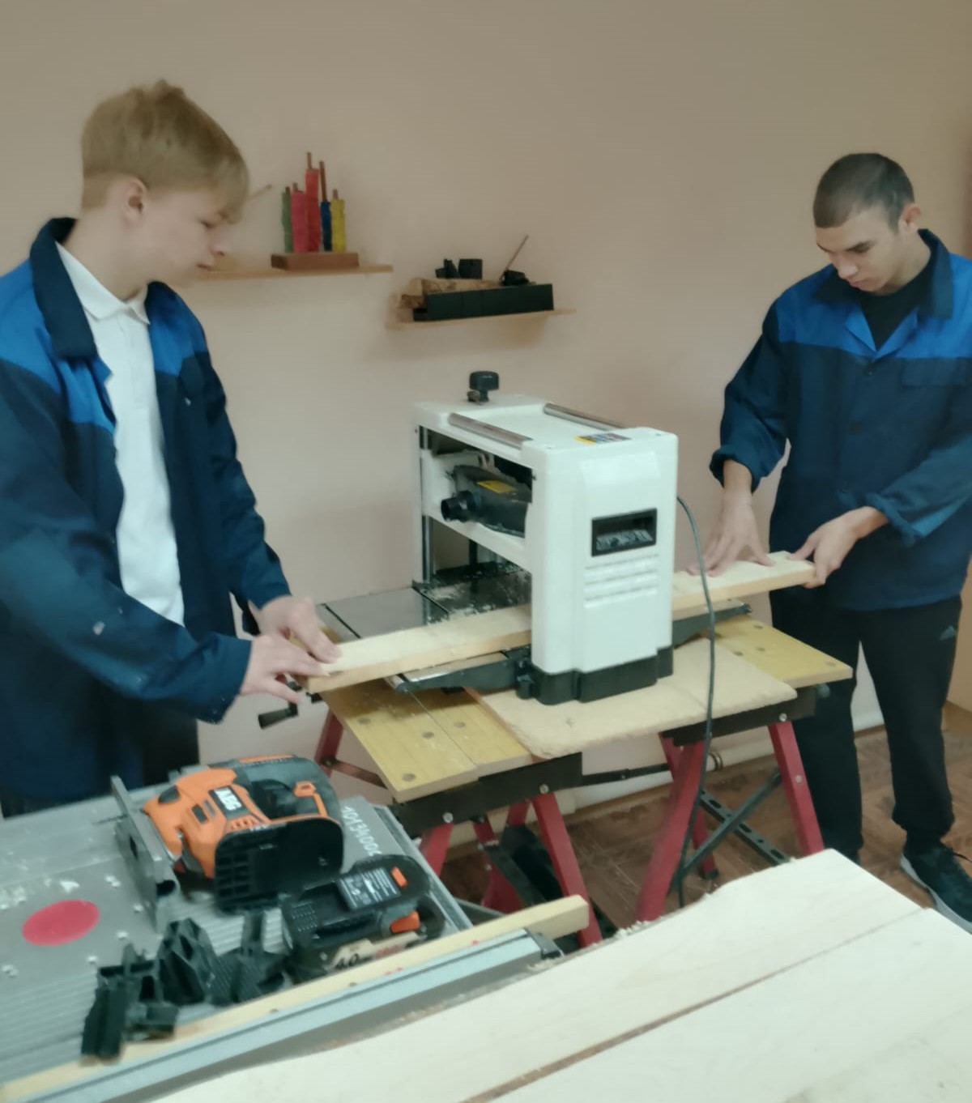

Slide 10
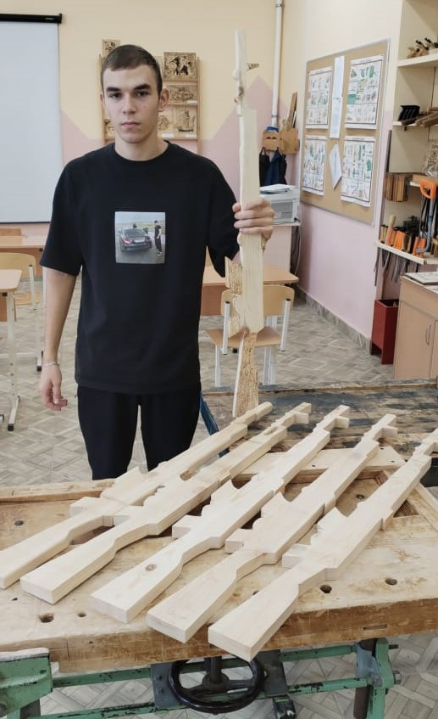
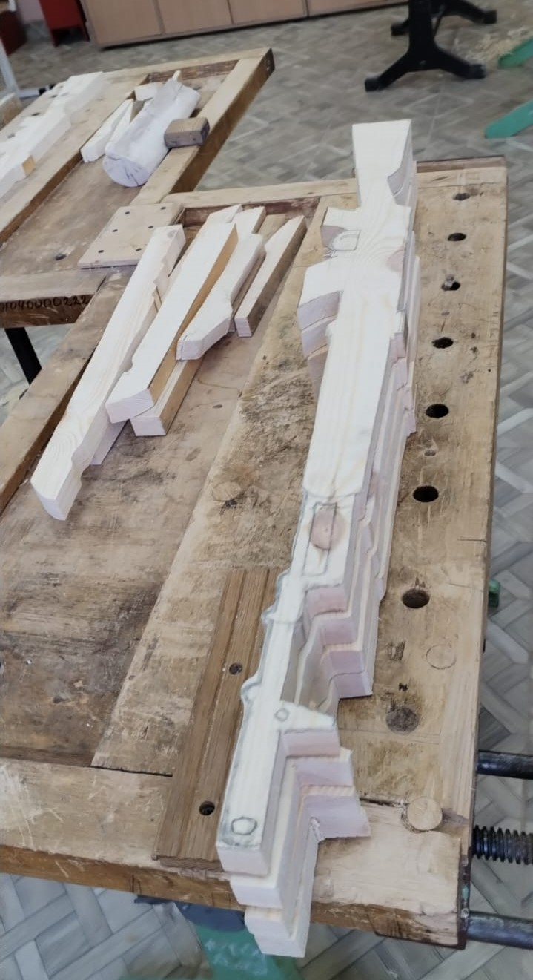

Slide 11
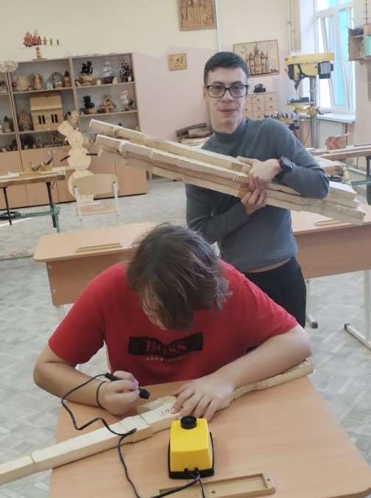
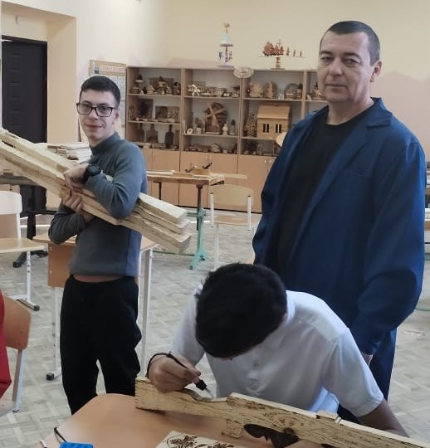

Slide 12
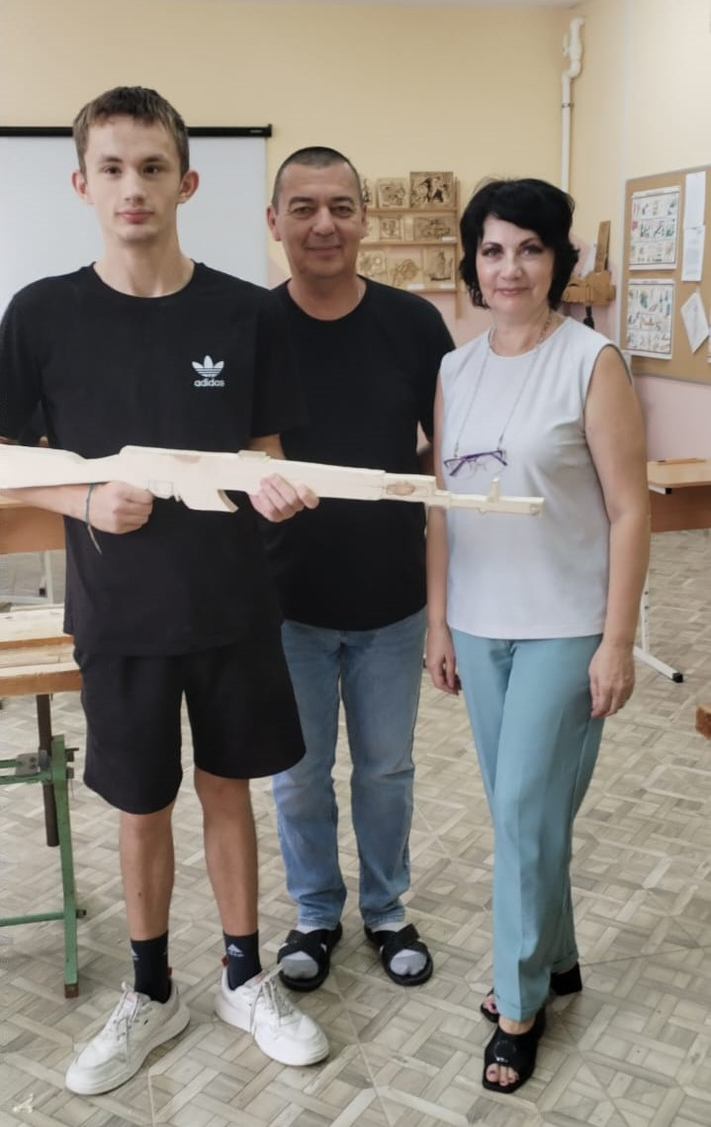

Slide 13
Спасибо за внимание

